Slide 1

Proses Pembuatan Database
Elki Aditia Anugrah

Slide 2

Membuat Database
Untuk membuat database pada mongoDB kita bisa mengetik
“use namaDatabase”
Contohnya :
Apabila ada kesalahan dan kita ingin menghapus database. Kita bisa menggunakan perintah “db.dropDatabase”

Slide 3
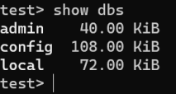
Melihat Database
Untuk melihat database, yang sudah kita buat bisa menggunakan perintah
“show dbs/show databases”
Contohnya :

Slide 4
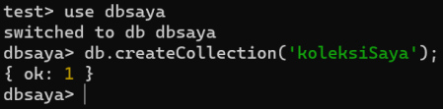
Membuat Collection
Setelah selesai membuat dan melihat database, selanjutnya membuat collection menggunakan perintah “db.createCollection
(‘namaKoleksi’)”
Contohnya :

Slide 5
Membuat dan
Memasukkan Dokumen
Langkah selanjunya, menambah data/dokumen ke koleksi dengan menggunakn perintah
“ insert = { masukkan objek }”
Setelah membuat/menambah data, masukkan variable insert ke dalam koleksi yang telah dibuat dengen menggunakan perintah “db.ppl.insertOne(insert)”

Slide 6
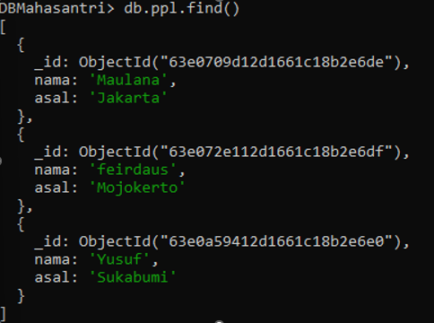
Melihat database
yang berada di Collection
Setelah data insert telah di simpan pada collection ppl dan database DBMahasantri, Langkah terakhir untuk memastikan data tersimpan gunakan perintah “db.ppl.find()”

Slide 7
Terima Kasih

